Slide 1

PC1 – Friday’s
Módulo del sistema de gestión de inventario
Alumno: Sergio Tejeda Leyva
Curso: Diseño de base de datos

Slide 2
Estructura del video
1. Procesos
1.1 AS-IS
1.2 TO-BE
2. Requerimientos
3. Prototipo
4. Modelo

Slide 3
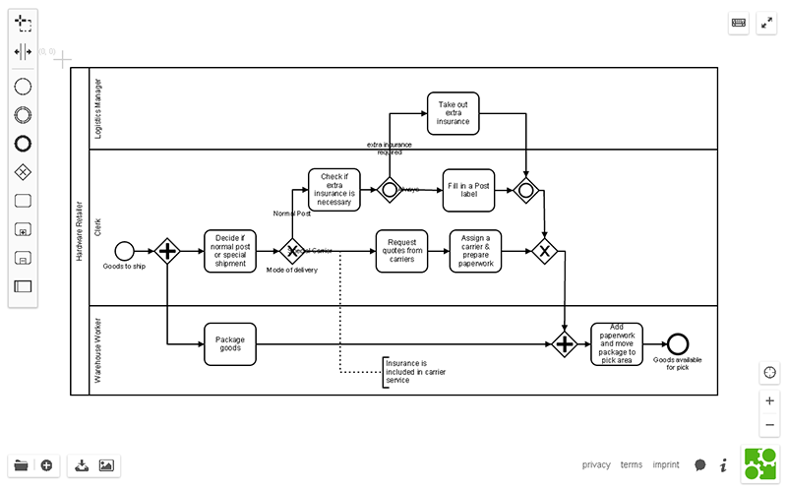

1. PROCESOS

Slide 4
1.1. AS-IS

Slide 5
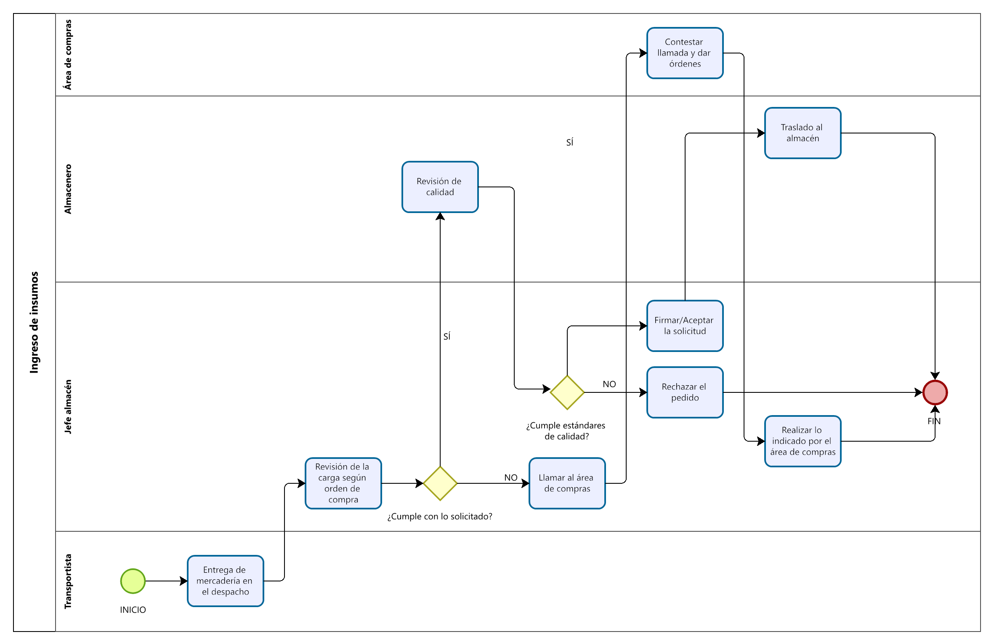
AS-IS

Slide 6
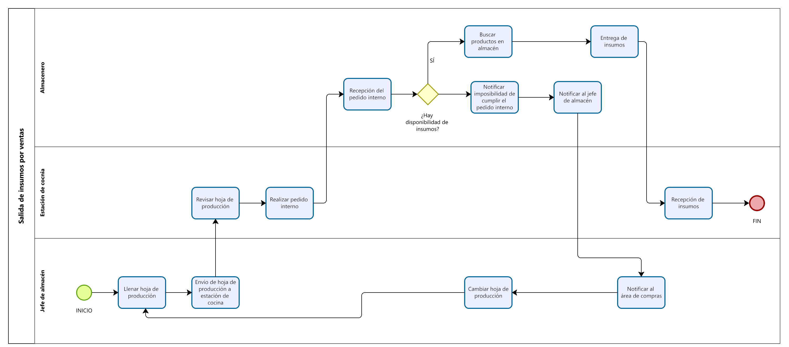
AS-IS

Slide 7
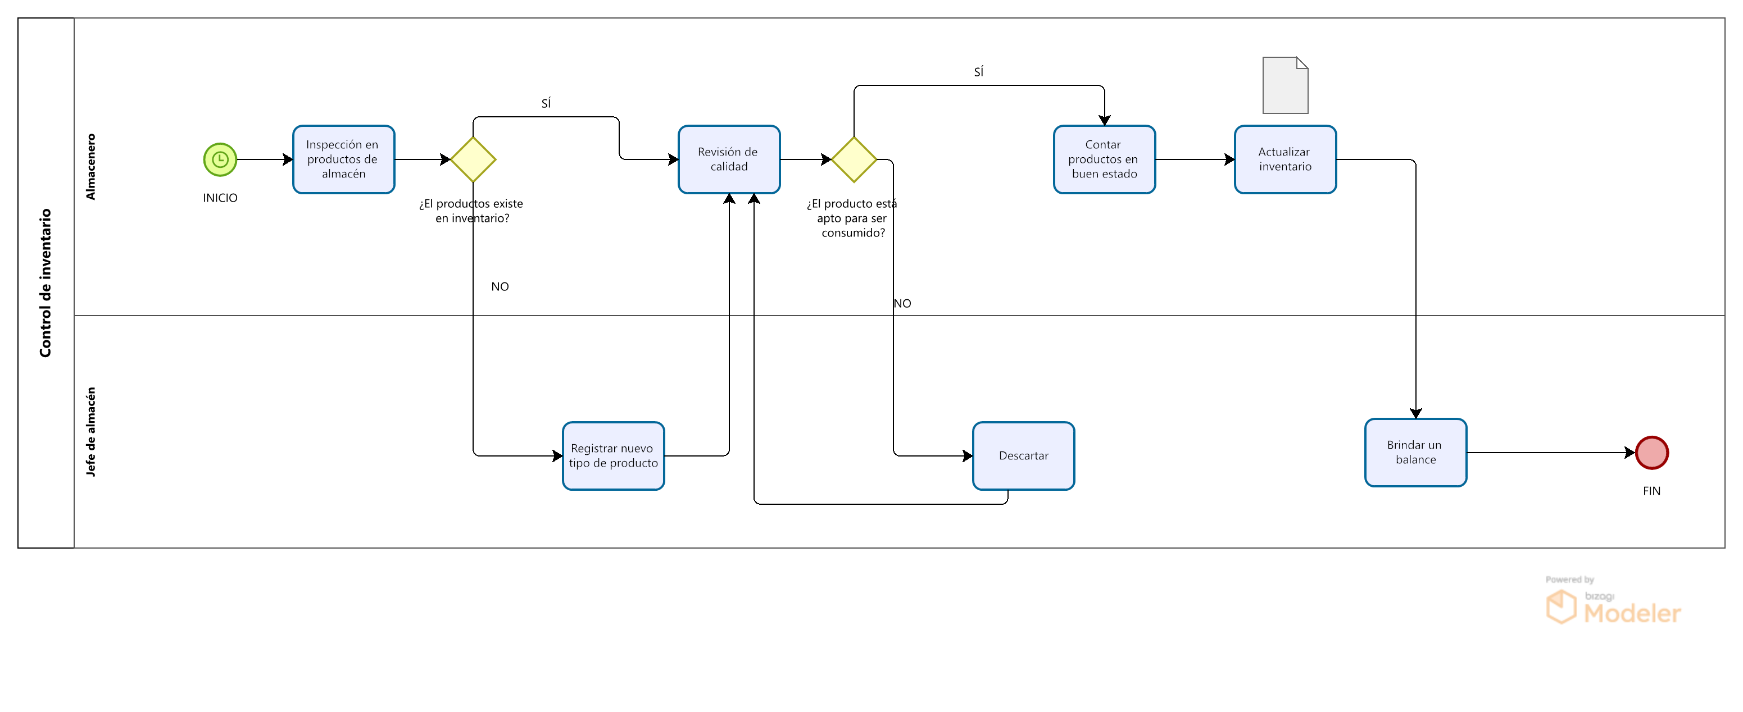
AS-IS

Slide 8
1.1. TO-BE

Slide 9
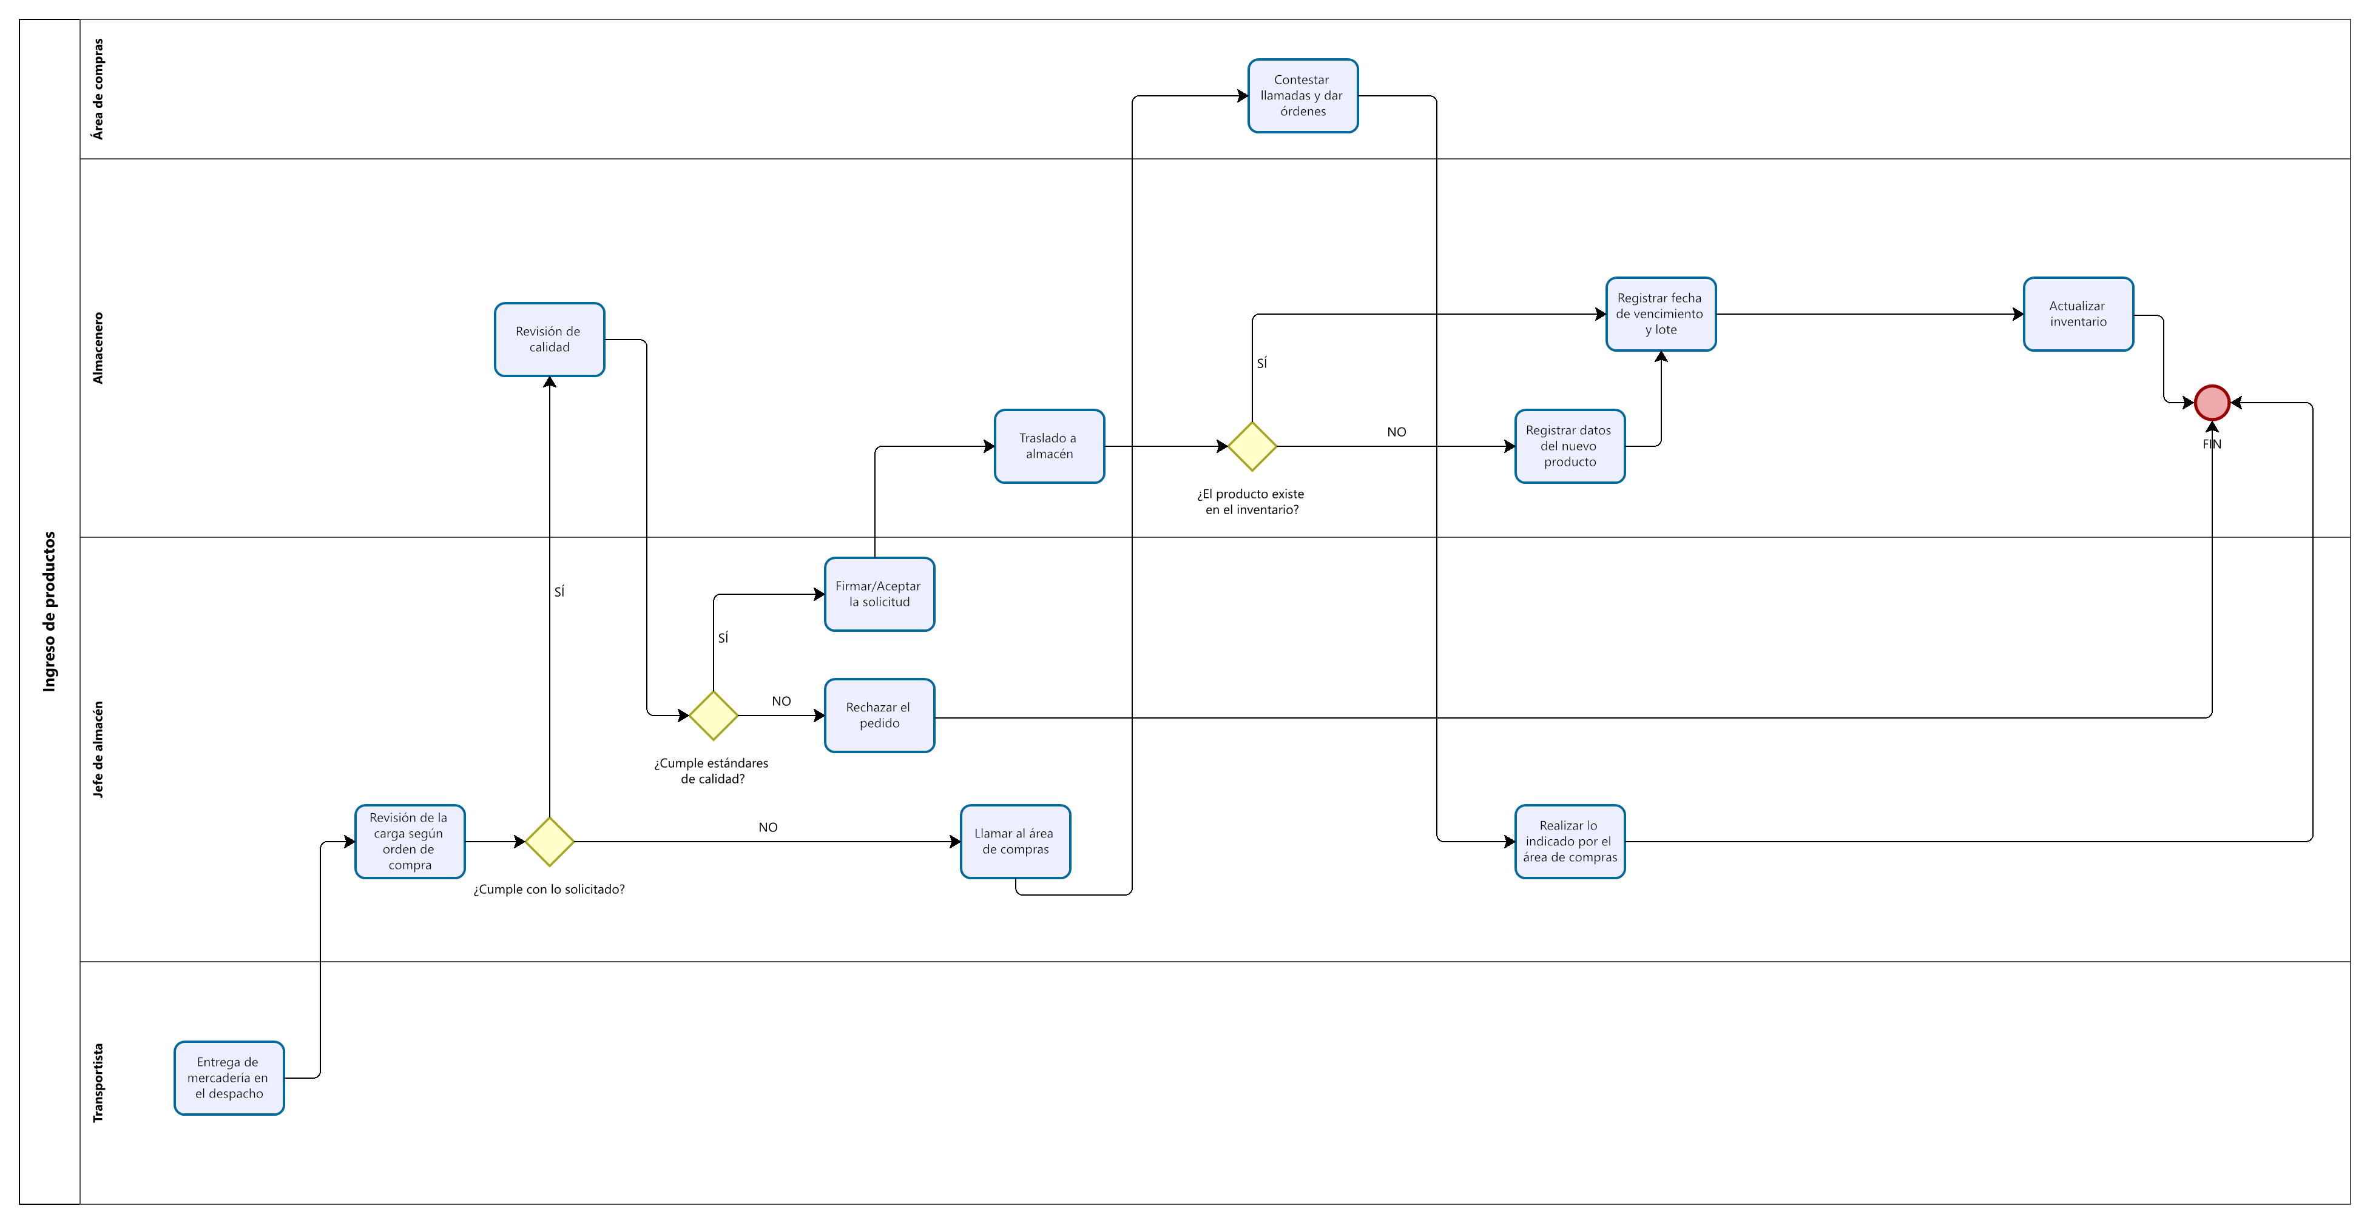
TO-BE

Slide 10
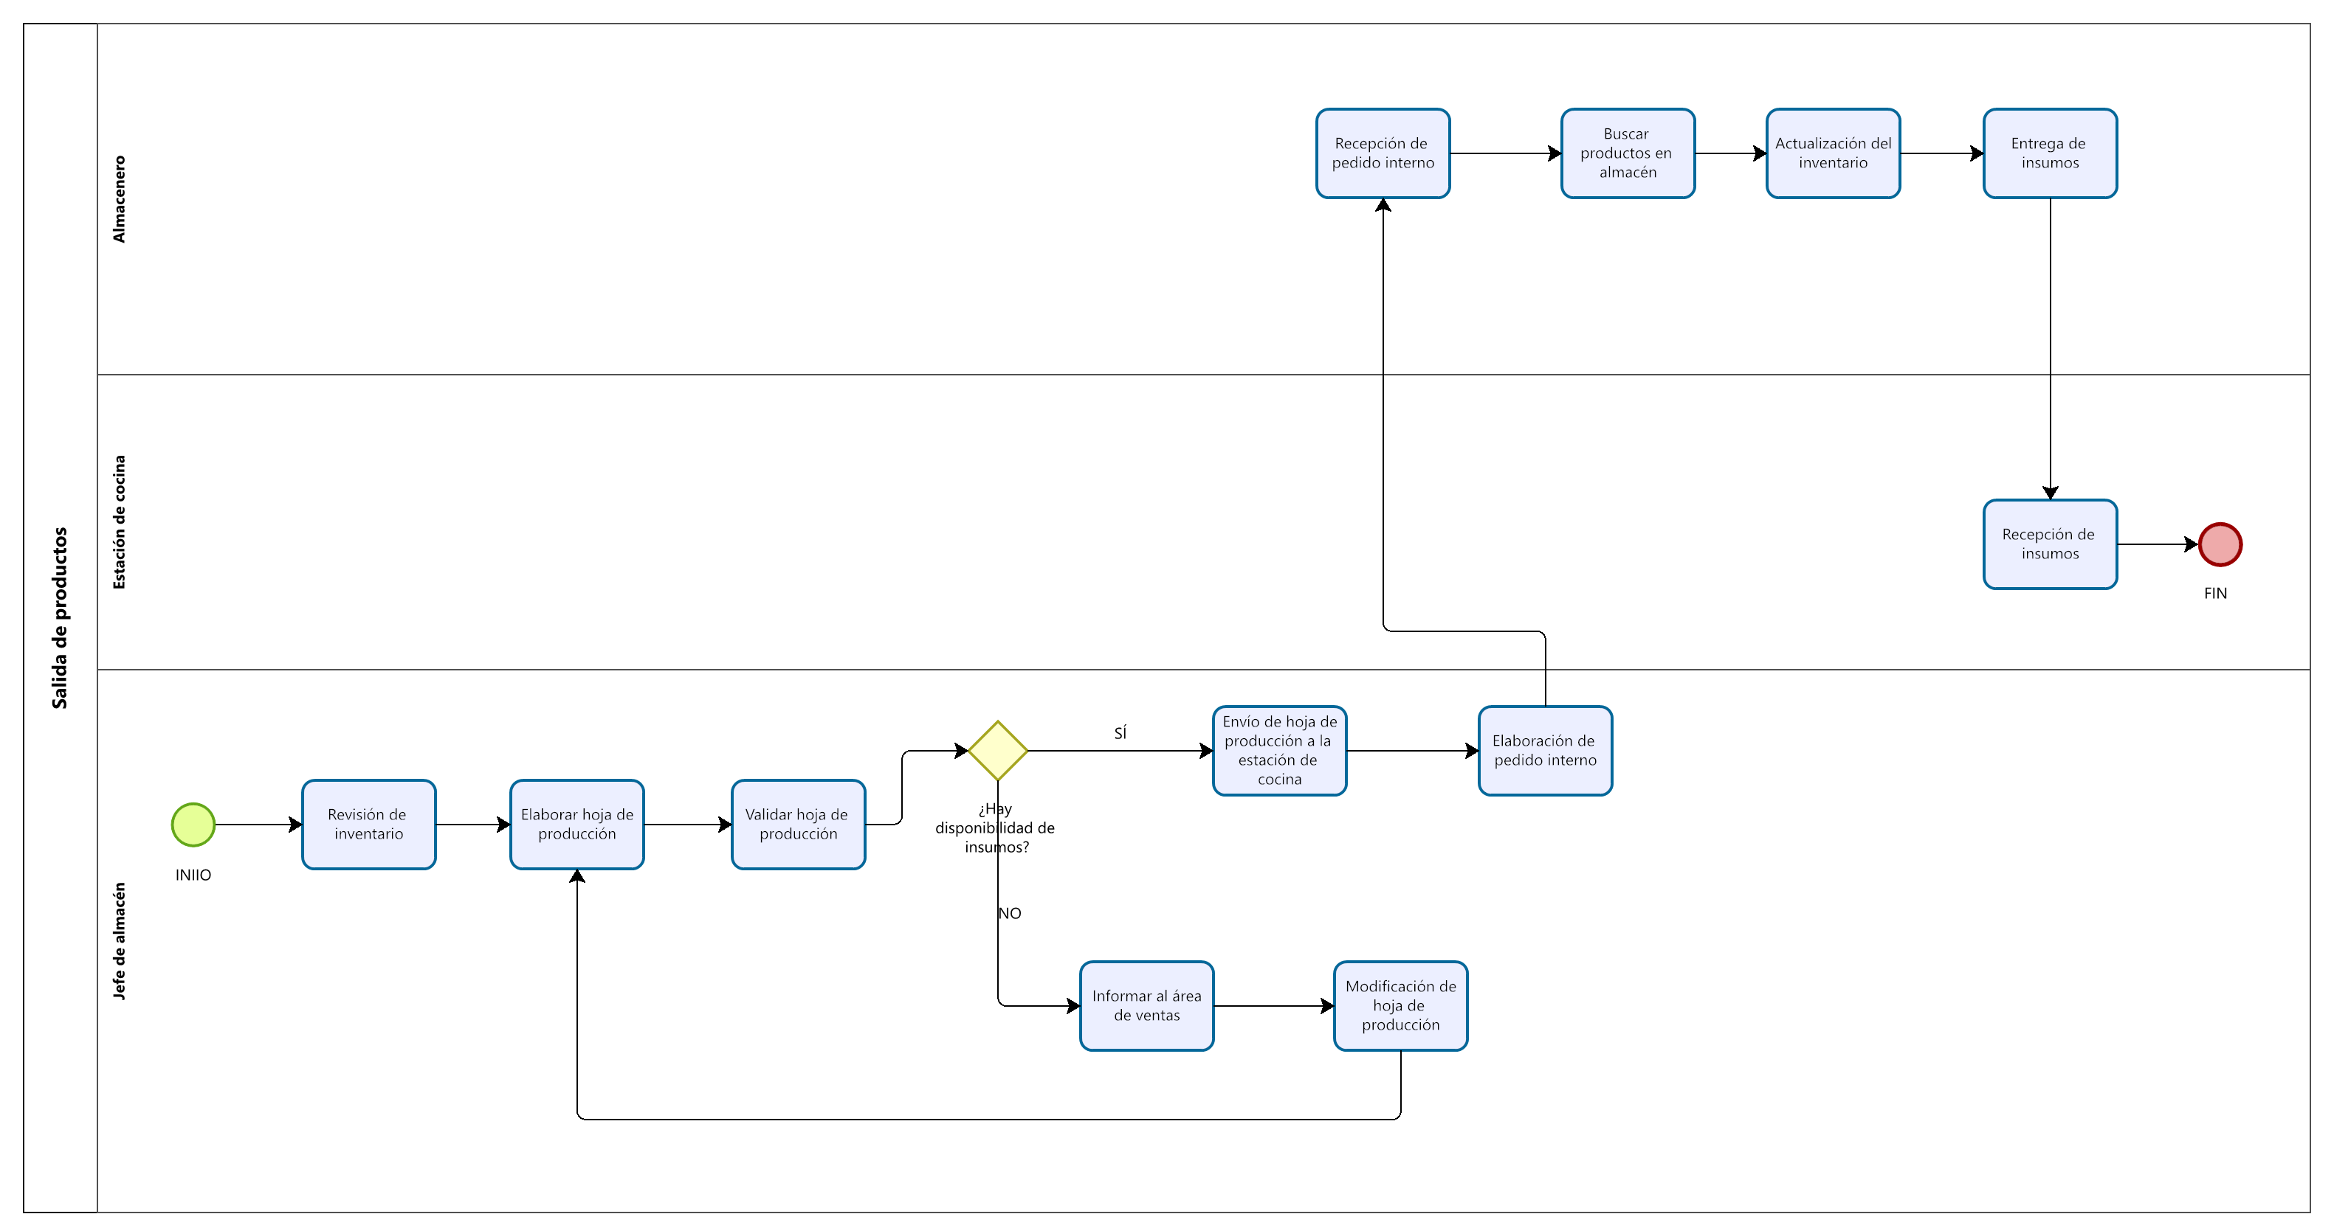
TO-BE

Slide 11

2. Requerimientos

Slide 12
Casos de uso
1) Ingreso de producto
2) Salida de productos
3) Nuevo producto
4) Revisión de productos
5) Elaboración hoja de producción
6) Historial de movimientos

Slide 13
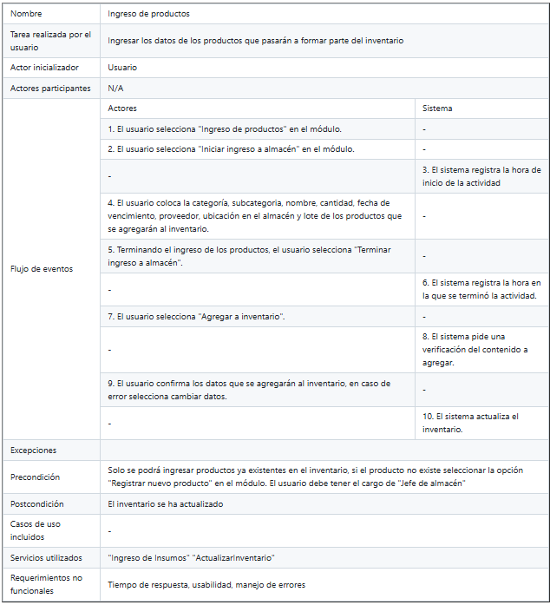
Ingreso de productos

Slide 14
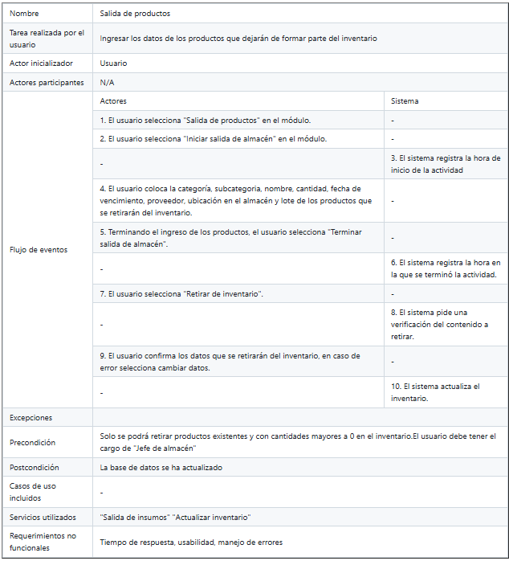
Salida de productos

Slide 15
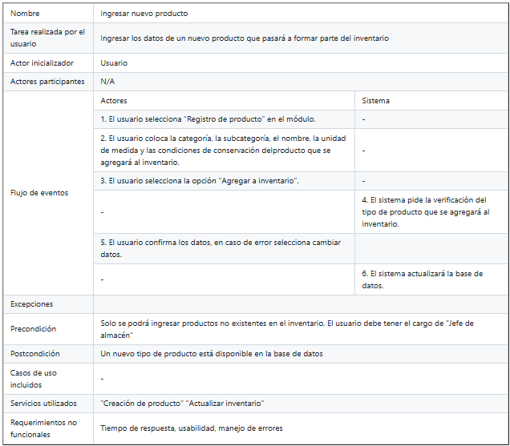
Ingresar nuevo producto

Slide 16
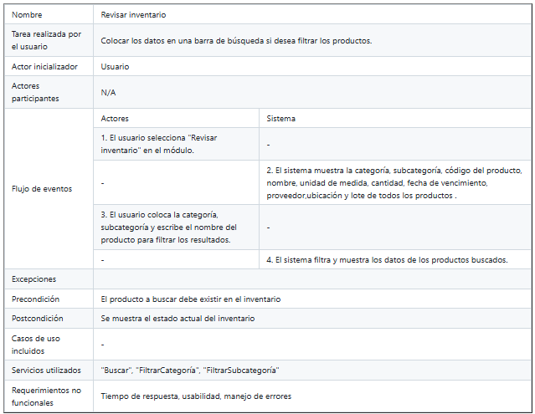
Revisar inventario

Slide 17
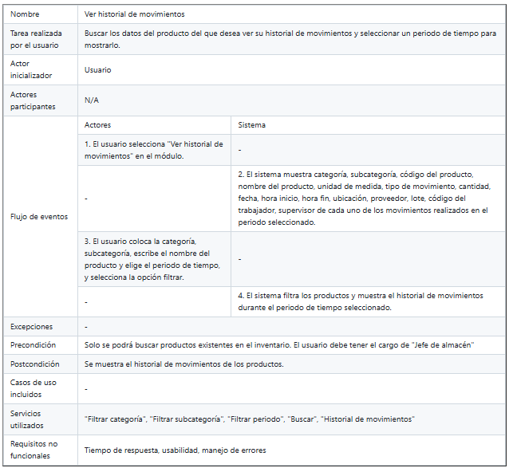
Ver historial de movimientos

Slide 18
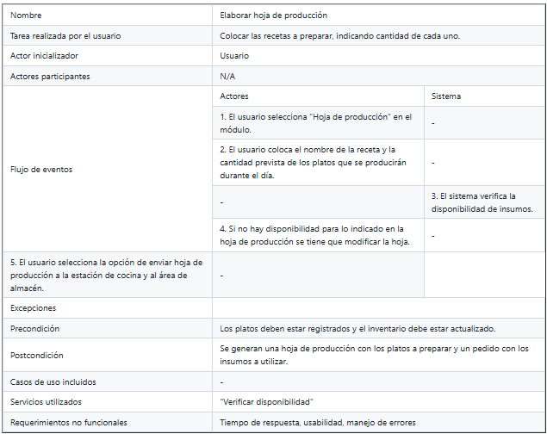
Elaborar hoja de producción

Slide 19



Requerimientos no funcionales
Tiempo de respuesta
Usabilidad
Manejo de errores

Slide 20

Prototipo

Slide 21
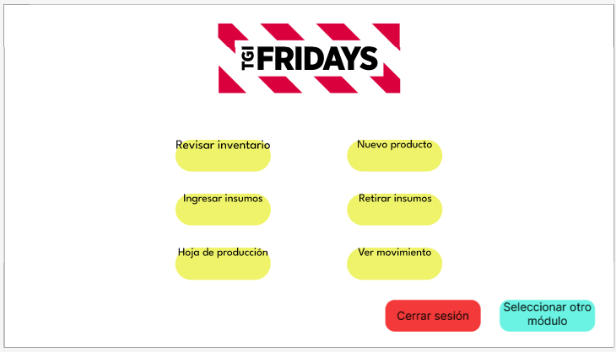

Slide 23
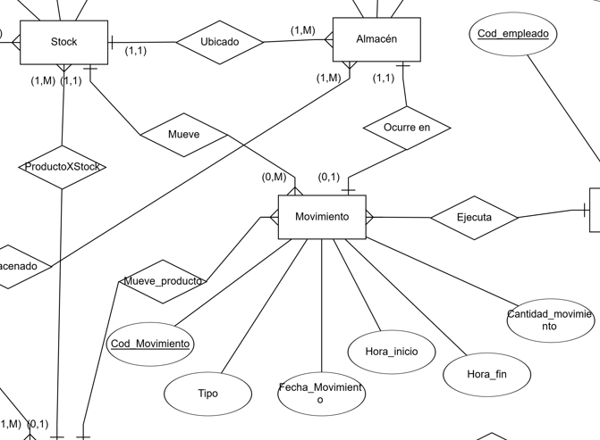
Modelo entidad-relación

